Slide 1
Bleiburg i Križni put 1945.
Kolegij: Hrvatska politička povijest
Nositelj: doc. dr. sc. Danijel Jurković
Studenti: Matija Krklec i Kristina Komljenović
Fakultet hrvatskih studija

Slide 2
Sadržaj
1. Politički i vojni kontekst
2. Izručenje kod Bleiburga
3. Križni put – likvidacije i masovne grobnice
4. Zaključak – moralni i pravni aspekti posljedica Bleiburga
5. Literatura

Slide 3
politički i vojni kontekst
kraj 1944. g. – prodiranje Saveznika i povlačenje Nijemaca iz okupiranih područja
konferencija u Jalti 4. veljače 1945. – priznavanje NOVJ-a kao saveznika, izručenje zarobljenika neprijateljskoj državi
NOVJ osvaja veći dio Srbije, Hrvatske i dijelove BiH
Oružane snage NDH – 90-100 tisuća vojnika
partizanske snage – oko 700 tisuća vojnika
preustroj NOVJ-a u Jugoslavensku armiju 1. ožujka 1945.
JA provodi završne vojne operacije
  I. armija – Peko Dapčević; prema Zagrebu i Klagenfurtu
  II. armija – Koča Popović; preko Une i Kupe prema Zagrebu
  III. armija – Kosta Nađ; prema Zagrebu i Klagenfurtu
  IV. armija – Petar Drapšin; od Istre prema Austriji

Slide 4
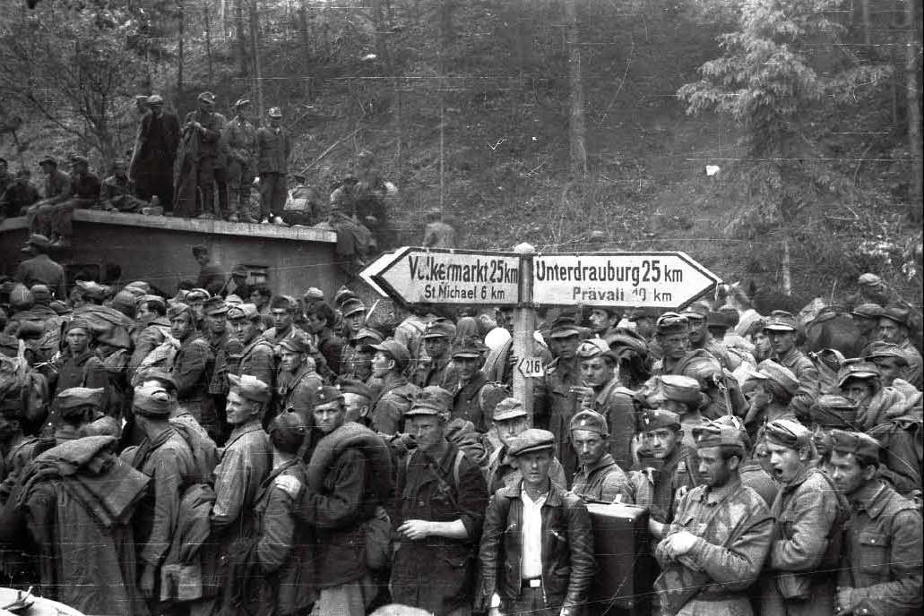
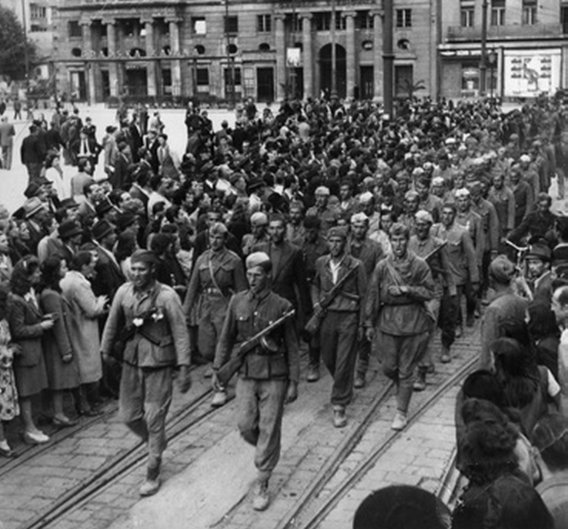
Oružane snage NDH – nedostatak streljiva i naoružanja – počinje povlačenje vojnika i civilnog stanovništva prema zapadu
partizanske jedinice kod Dubrovnika počele s uhićenjem i likvidacijom neprijatelja režima
Memorandum Saveznicima – poziv da saveznička vojska uđe u NDH; odbijen
general-pukovnik Alexander Lohr započinje povlačenje armije E – vodstvo NDH se odlučuje za povlačenje 5. svibnja 1945. prema Koruškoj
ulazak jugoslavenske vojske u Zagreb 8. svibnja 1945. – likvidacije i masovne grobnice u Gračanima, Tuškancu i kraj Žumberka
kolona ratnih izbjeglica – od Zidanog Mosta, preko Celja, Slovenj Gradeca, Dravograda pa do Bleiburga
9. svibnja 1945. – njemačke jedinice pod A. Lohrom potpisuju kapitulaciju JA
bitke oko Celja i Dravograda – odluka o sporednom putu prema Bleiburgu
Zarobljenici na raskrižju Völkermarkt–Dravograd
Izvor: Wikipedia
Ulazak partizanske vojske u Zagreb
Izvor: Wikimedia Commons

Slide 5
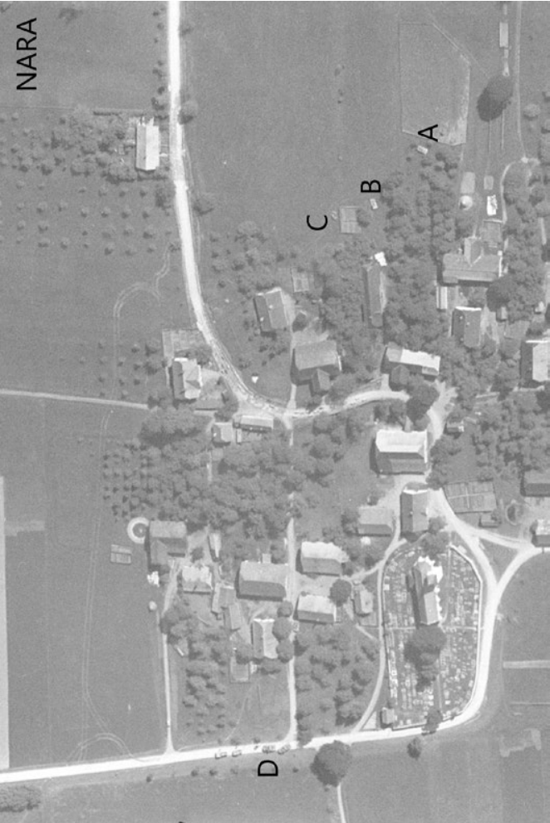
izručenje kod bleiburga
podatci o tijeku pregovora – svjedočanstva Patricka Scotta (zapovjednik 38. irske pješačke brigade), Danijela Crljena i Ivana Herenčića (izaslanici NDH) te Milana Baste i Ivana Kovačića Efenke (partizanski izaslanici)
15. svibnja u jutarnjim satima na bleiburškom polju bilo oko 30 tisuća izbjeglica
prvi pregovori – Britanci i partizani – o predaji ustaško-domobranske vojske
drugi pregovori – Britanci i izaslanici NDH – ustaše traže zaštitu od partizana, a Britanci ih uvjeravaju da će se prema njima nositi u skladu s međunarodnim pravom
treći pregovori – Britanci, partizani i ustaše – partizani traže NDH vojsku da se preda, uvjeravaju da će civile pustiti kući, a prema ostalima se odnositi pravedno
brojčano slaba pozicija partizanske i britanske vojske na bleiburškom polju
Britanski položaji – A/B tenkovi, C/D ostala vojna vozila
Izvor: Goran Hutinec

Slide 6
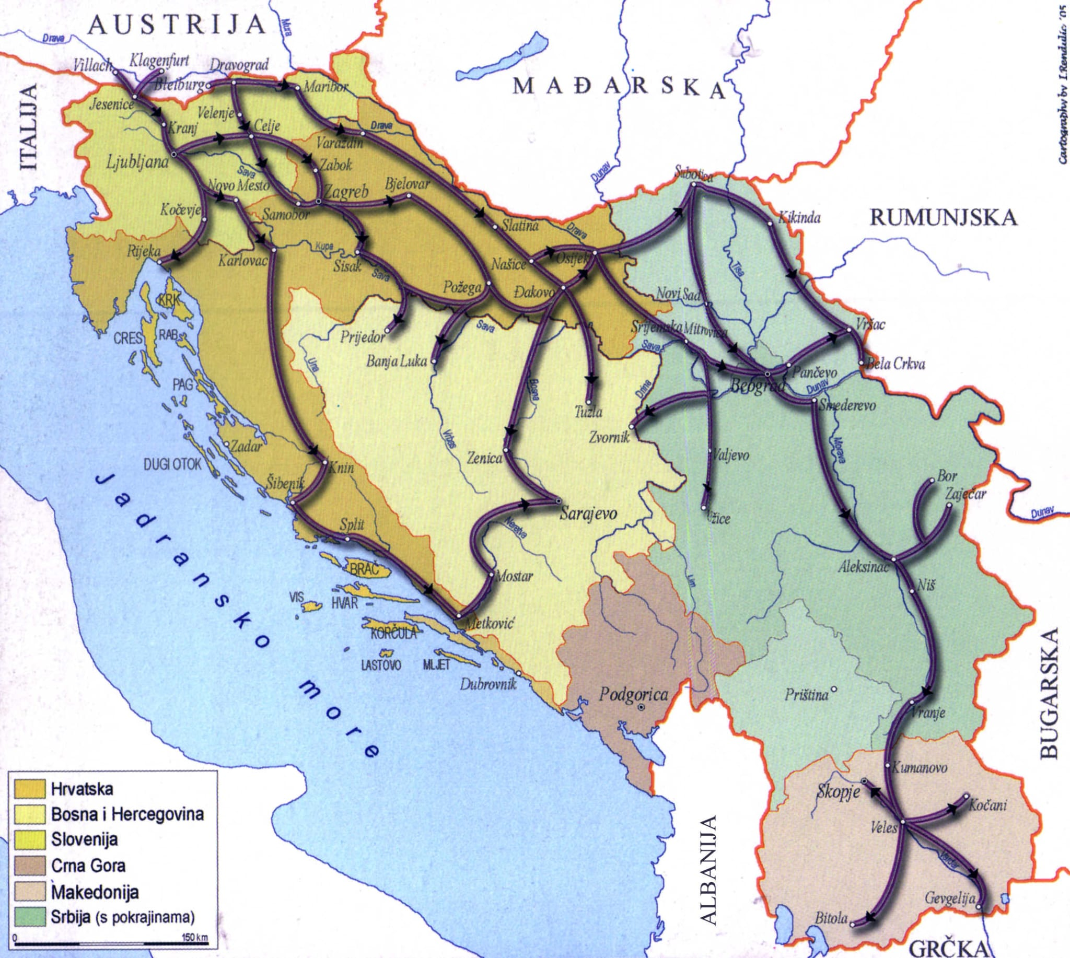
križni put – likvidacije i masovne grobnice
povratak izbjegličke kolone od Bleiburga prema Jugoslaviji u više pravaca – prema Hrvatskoj, Srbiji, BiH i Makedoniji
marševi smrti – mučenja i likvidacije izbjeglica na putu prema domovini
izgladnjavanje, oduzimanje imovine, batinjanje
određivane grupe za likvidaciju
Pravci Križnog puta
Izvor: Miki Bratanić

Slide 7
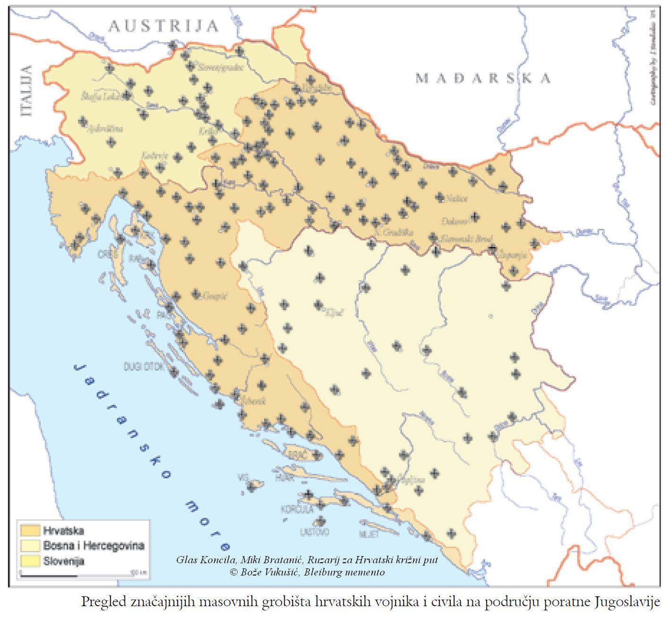
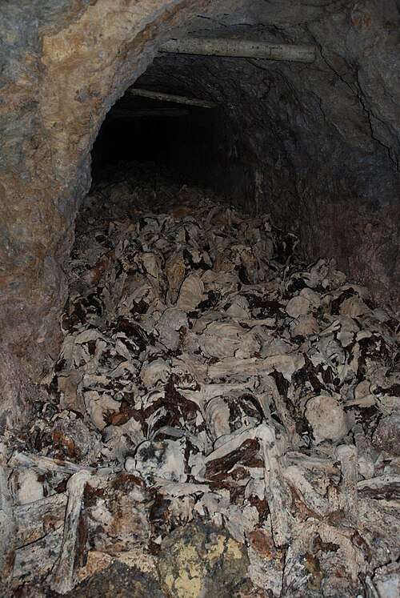
Masovne grobnice na području poratne Jugoslavije
Izvor: Miki Bratanić
protutenkovski rov Tezno (Maribor) - leševi 1179 ljudi (uglavnom Hrvati); ukupan broj procijenjen na oko 15 000 – zločin počinila III. jugoslavenska armija
Huda jama i rudarski rov sv. Barbare – žrtve ubijene tupim predmetom pa zalivene vapnom – pronađeno 1425 osoba; ukupna procjena oko 2500
Kočevski Rog – dvije masovne grobnice s 3200 žrtava (slovenski domobrani i Hrvati)
Virovitica – sela Suhopolje i Stari Gradac – 307 žrtava kod Starog Gradca, kod Suhopolja nije utvrđeno – naredba 28. slavonske divizije 17. slavonskoj brigadi
Požega – smaknuto 3000 zatočenika logora na području Nove Gradiške – o zločinu upućen MUP FDH i OZN-a
Leševi u rudarskom rovu sv. Barbare
Izvor: Wikipedia

Slide 8
ZAKLJUČAK
žrtve Križnog puta – 80-90 tisuća Hrvata, 13-15 tisuća Slovenaca i 2-3 tisuće četnika
Britanci bili svjesni kako će partizani postupati s izbjeglicama – kršenje Ženevske konvencije
Jugoslavija napravila obračun prema ideološkoj osnovi i počinila ratne zločine – kršenje međunarodnog ratnog prava

Slide 9
literatura
Ferenc, Mitja i Košir, Uroš (2025.). Prikrivena grobišta Hrvata u Sloveniji. Zagreb: Školska knjiga.
Grahek Ravančić, Martina (2015.). Bleiburg i Križni put 1945. Zagreb: Hrvatski institut za povijest.
Hutinec, Goran (2023.). "Savezničke kopnene i zračne snage na Bleiburgu 15. svibnja 1945.". Historijski zbornik, vol. 76, br. 2, 75-110.
Šumanović, V., Vukelić, V. i Jurković, D. (2023.). Komunistički zločini I: Zbornik radova. Fakultet hrvatskih studija Sveučilišta u Zagrebu.

